Slide 1

NOVOSTI U LIJEČENJU OBOLJELIH OD ŠEĆERNE BOLESTI
Anica Badanjak, dr. med. spec. interne medicine s užom spec. iz endokrinologije s dijabetologijom
HLZ-HDUL
Zagreb, 03.10.2023.
1939.
http://library.foi.hr/lib/knjiga.php?B=1&item=X00599

Slide 2
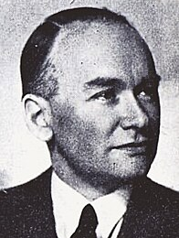
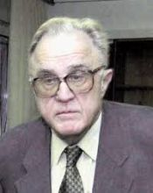
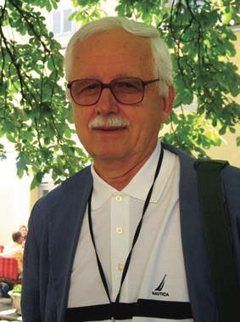
Vuk Vrhovac 1903- 1952
Zdenko Škrabalo 1929 - 2014
Božidar Vrhovac 1936-2009
pionir dijabetologije, od 1927.
1940. prvo savjetovalište za osobe s dijabetesom
1935. pokrenuo proizvodnju inzulina
utemeljitelj Sveučilišnu klinike Vuk Vrhovac
( suradna ustanova SZO )
Utemeljitelj “Hrvatskog modela” skrbi o š.b. ( svjetski priznat model)
U Zagrebu je 1973. osnovao Odjel (od 1978. Zavod) za kliničku farmakologiju, utemeljitelj je te struke u državi.
https://upload.wikimedia.org/wikipedia/commons/d/d0/Secerna_Bolest_i_njezino_lijecenje.jpg
https://upload.wikimedia.org/wikipedia/commons/d/d0/Secerna_Bolest_i_njezino_lijecenje.jpg
https://hr.wikipedia.org/wiki/Božidar_Vrhovac

Slide 3




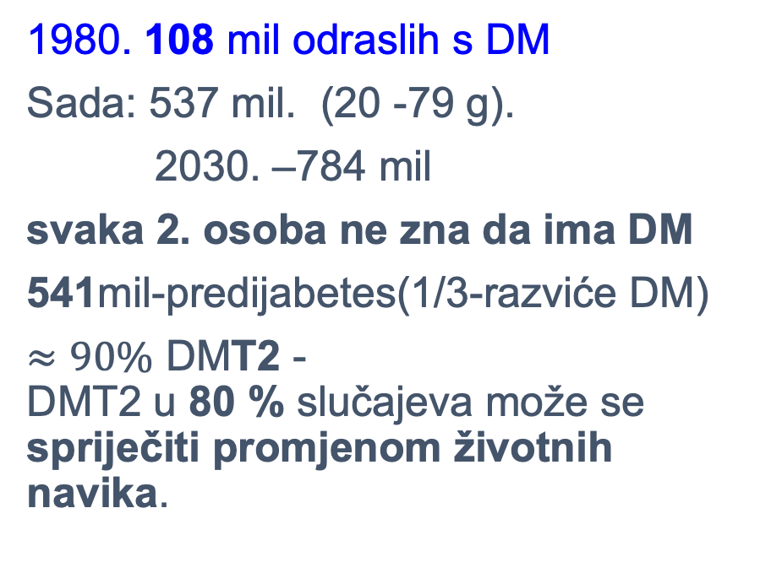
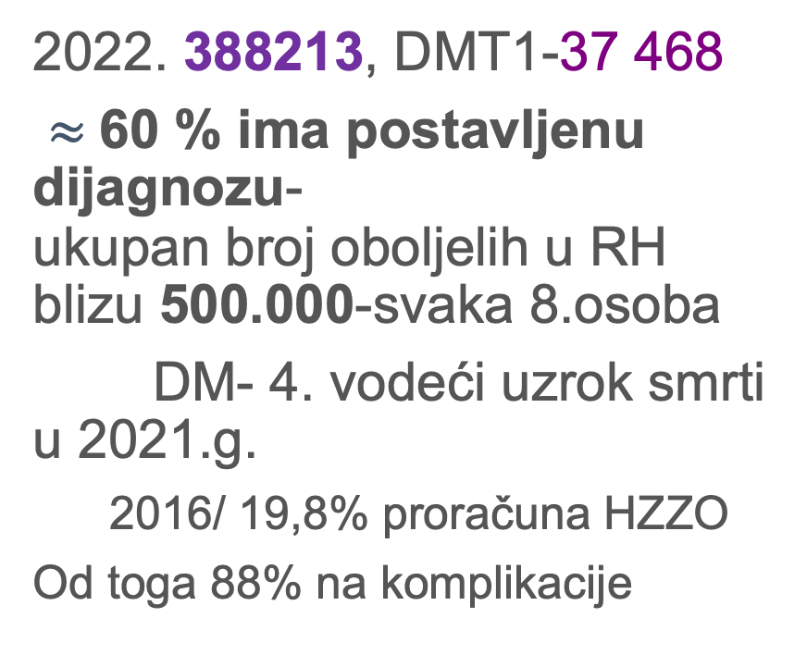
Teret dijabetesa- veličina problema
Globalni
Nacionalni
2022. 388213, DMT1-37 468
$≈$60 % ima postavljenu dijagnozu- ukupan broj oboljelih u RH blizu 500.000-svaka 8.osoba
DM- 4. vodeći uzrok smrti u 2021.g.
2016/ 19,8% proračuna HZZO
Od toga 88% na komplikacije
1980. 108 mil odraslih s DM
Sada: 537 mil. (20 -79 g).
2030. –784 mil
svaka 2. osoba ne zna da ima DM
541mil-predijabetes(1/3-razviće DM)
$≈90\%$ DMT2 - DMT2 u 80 % slučajeva može se spriječiti promjenom životnih navika.
https://www.hzjz.hr/aktualnosti/hrvatski-dan-secerne-bolesti-2023/
Notes:
To je uglavnom zbog porasta DMT2, za koji se procjenjuje da čini 90% svih slučajeva. Rastuća epidemija prekomjerne težine i pretilosti glavni je pokretač ovog porasta DMT 2.

Slide 4
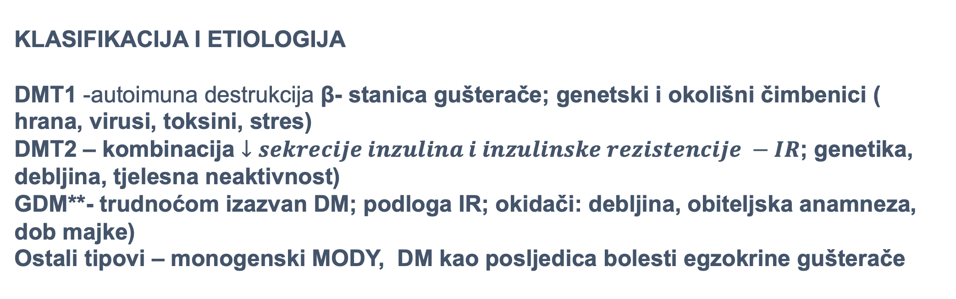
Diabetes melitus, dijabetes (DM) je kronična, metabolička bolest koju karakteriziraju povišene razine glukoze u krvi, što s vremenom dovodi do ozbiljnih oštećenja srca, krvnih žila, očiju, bubrega i živaca. ( *SZO)
KLASIFIKACIJA I ETIOLOGIJA
DMT1 -autoimuna destrukcija β- stanica gušterače; genetski i okolišni čimbenici ( hrana, virusi, toksini, stres)
DMT2 – kombinacija $↓sekrecije inzulina i inzulinske rezistencije −IR$; genetika, debljina, tjelesna neaktivnost)
GDM**- trudnoćom izazvan DM; podloga IR; okidači: debljina, obiteljska anamneza, dob majke)
Ostali tipovi – monogenski MODY, DM kao posljedica bolesti egzokrine gušterače
CILJ LIJEČENJA: regulacija glikemije i sprječavanje razvoja komplikacija
* SZO- Svjetska zdravstvena organozacija
** GDM gestacijski dijabetes melitus
Notes:
IR- nesposbnost tkiva da pravilno odgovori na inzulin

Slide 5
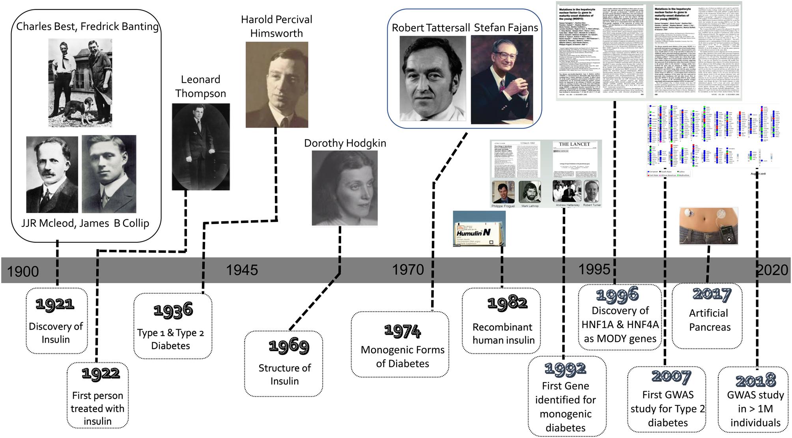
Journal of Endocrinology 250, 3; 10.1530/JOE-21-0067
Notes:
GWAS- Genome-wide association studies in type 1 diabetes

Slide 6
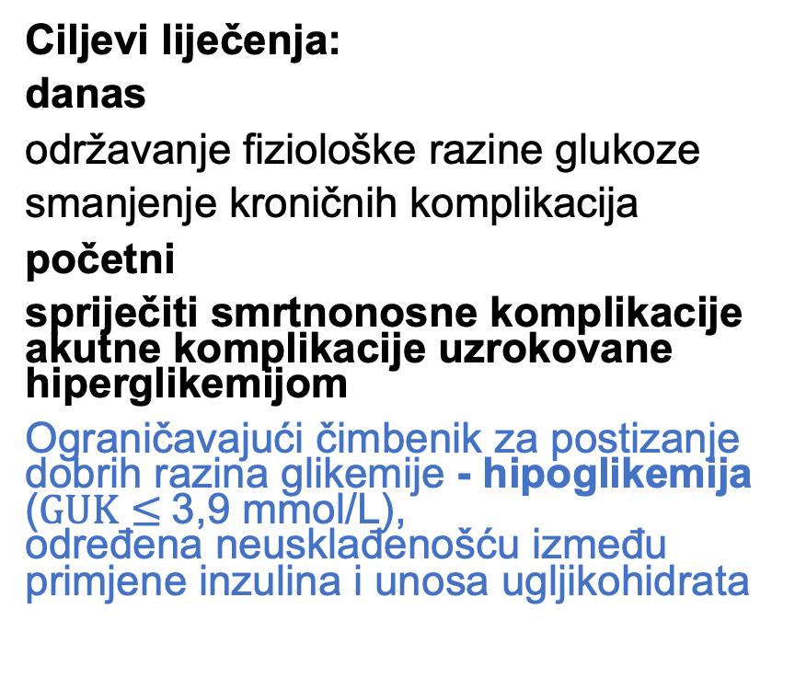
Principi liječenja T1DM
1. Nadoknada egzogenog inzulina korištenjem bazal-bolus terapije, bilo kao MDI *ili CSII.** 2. Praćenje glukoze u krvi s SMBG*** i/ili CGM**** s razvojem individualiziranih ciljeva A1c. 3. Edukacija pacijenata. Tim pružatelja podrške uključujući endokrinologe, medicinske sestre, certificirane stručnjake za njegu i edukaciju za dijabetes, farmaceute, psihologe, dijetetičare, socijalne radnike, druge stručnjake kao što su kardiolozi, nefrolozi, psihijatri kao i članove obitelji, grupe socijalne podrške itd.
Ciljevi liječenja:
danas
održavanje fiziološke razine glukoze
smanjenje kroničnih komplikacija
početni
spriječiti smrtnonosne komplikacije akutne komplikacije uzrokovane hiperglikemijom
Ograničavajući čimbenik za postizanje dobrih razina glikemije - hipoglikemija ($GUK≤$3,9 mmol/L), određena neusklađenošću između primjene inzulina i unosa ugljikohidrata
* Multiple daily injection
** Continuous subcutaneous insulin infusion
*** Self monitoring of blood glucose
**** CGM Continuous glucose monitoring

Slide 7
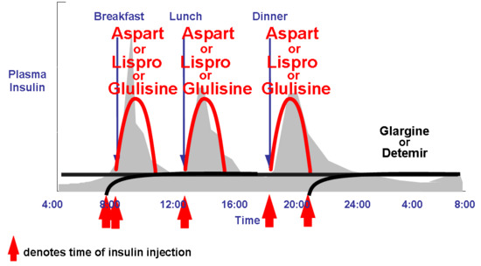
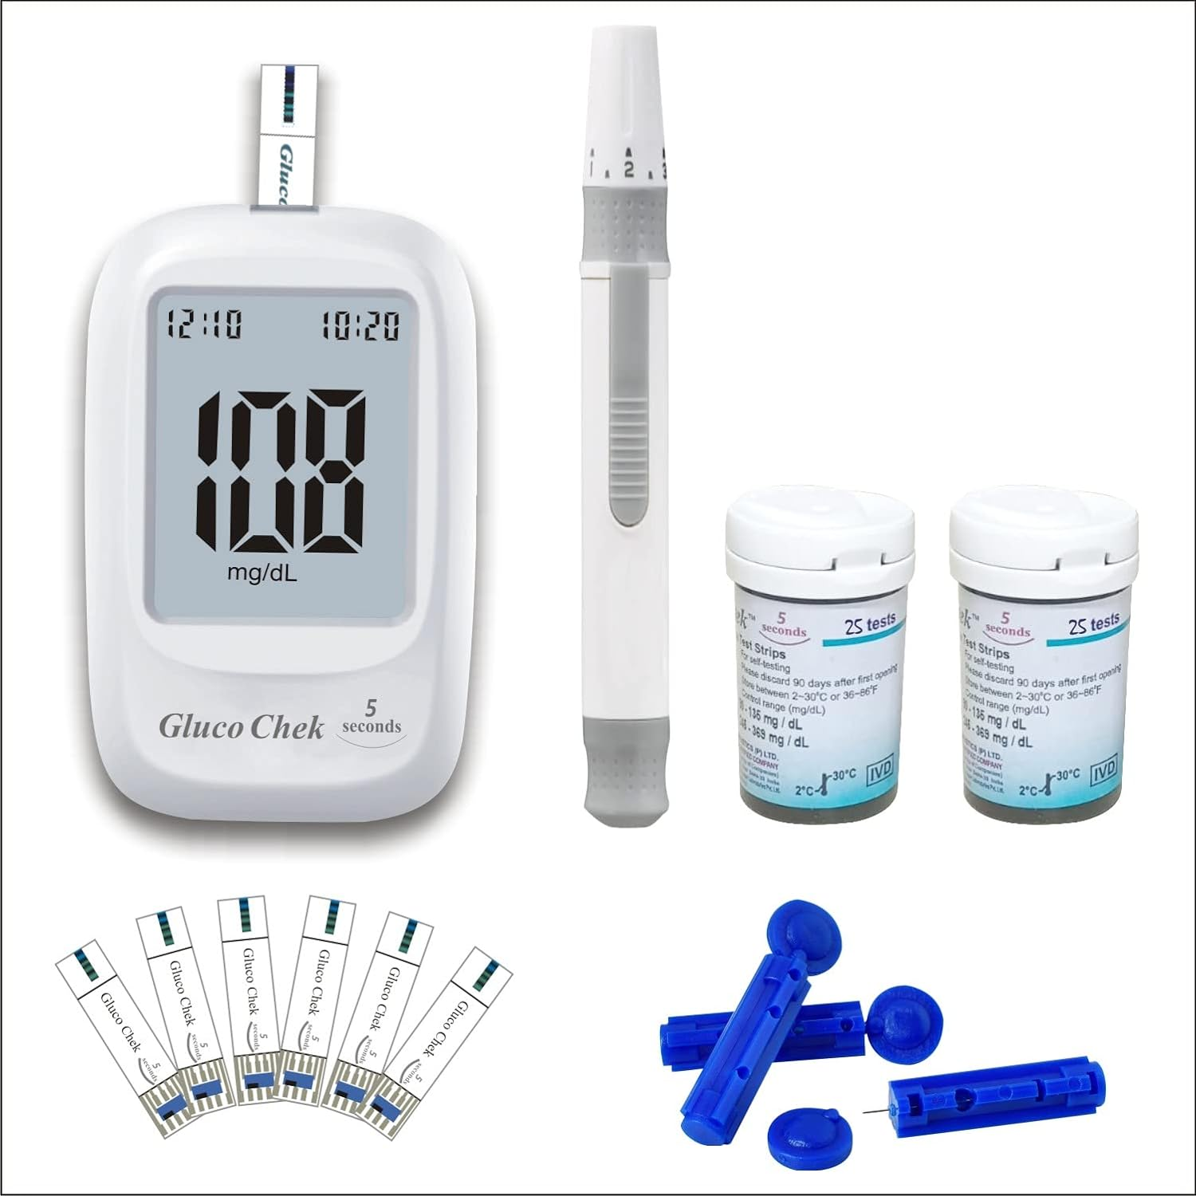
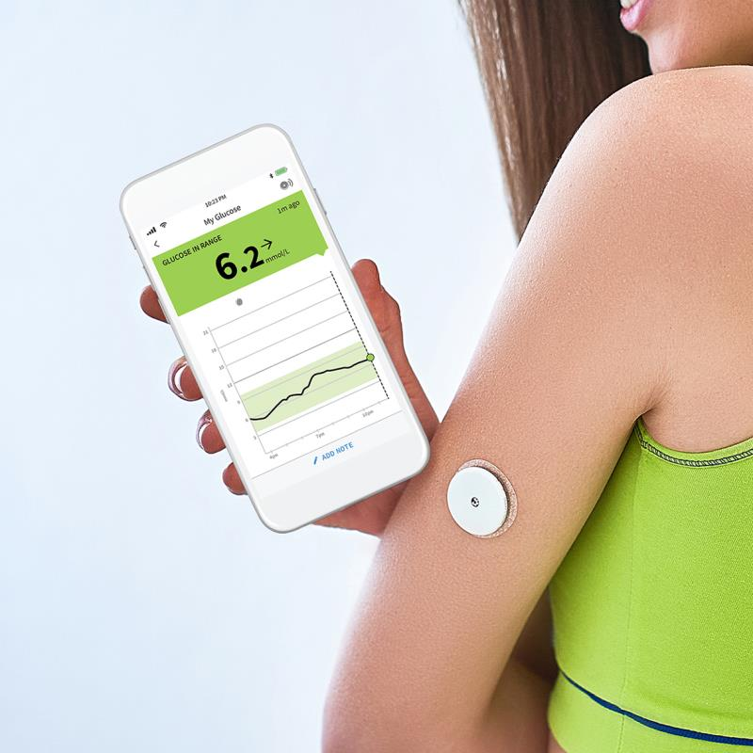
Liječenje DMT1 – kombinacija brzih i dugodjelujućih inzulinskih analoga
Isporuka inzulina supkutano -višestruke dnevne injekcije, -supkutana infuzija inzulina pomoću inzulinskih pumpi.
Samokontrola glukoze u krvi -mjerači glukoze u krvi, -uređaji za kontinuirano praćenje
https://www.ncbi.nlm.nih.gov/books/NBK279114/

Slide 8
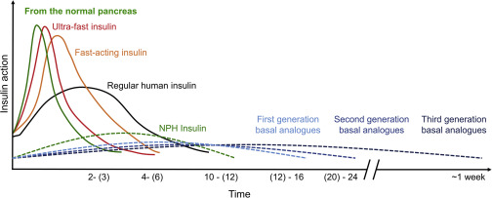
.
Trenutno dostupni pripravci inzulina
).
Insulin Preparation | Onset of action (h) | Peak Action (h) | Effective duration of action (h) | Maximum duration(h)
Rapid-acting analogs
Insulin lispro (Humalog, Admelog) | ¼ - ½ | ½-1 ½ | 3-4 | 4-6
Insulin aspart (NovoLog) | ¼ - ½ | ½ -1 ¼ | 3-4 | 4-6
Insulin glulisine (Apidra) | ¼ - ½ | ½ -1 ¼ | 3-4 | 4-6
Insulin aspart (Fiasp) | ¼ -1/3 | 1.5-2.5 | 3-4 | 5-7
Insulin lispro-aabc (Lyumjev) | 1/8 | 2 |  | 4-6
Inhaled insulin (Afrezza) | seconds | 12-17 min | 2-3 | 2-3
Short-acting
Regular (soluble) | ½ - 1 | 2-3 | 3-6 | 6-8
Intermediate-acting
NPH (isophane) | 2-4 | 6-10 | 10-16 | 14-16
Long-acting analog
Insulin glargine (Lantus, Basaglar) | 0.5-1.5 | 8-16 | 18-20 | 20-24
Insulin glargine U-300 (Toujeo) | 0.5-1.5 | none | 24 | 30
Insulin detemir (Levemir) | 0.5-1.5 | 6-8 | 14 | ~20
Insulin degludec (Tresiba) | 0.5-1.5 | none | 24 | 40
Shematski prikaz djelovanja inzulina
Ziegler A. Danne T. Daniel C. Bonifacio E.100 Years of insulin: Lifesaver, immune target, and potential remedy for prevention, Med, Volume 2, Issue 10, 2021,

Slide 9
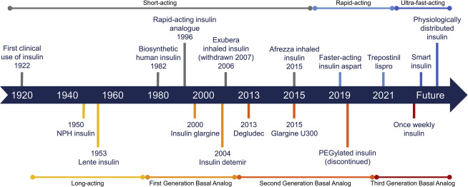
Development of insulin preparations over the years
Anette-Gabriele Ziegler, Thomas Danne, Carolin Daniel, Ezio Bonifacio, 100 Years of insulin: Lifesaver, immune target, and potential remedy for prevention, Med, Volume 2, Issue 10, 2021, Pages 1120-1137, ISSN 2666-6340, https://doi.org/10.1016/j.medj.2021.08.003. (https://www.sciencedirect.com/science/article/pii/S2666634021002889)

Slide 10
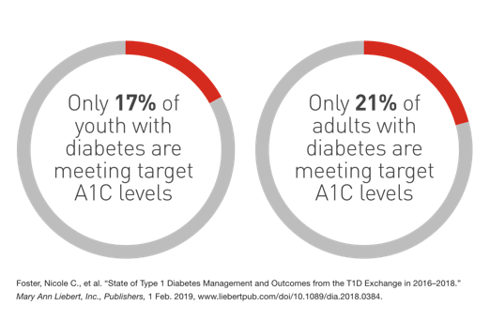
INZULINSKE PUMPE
I generacija- prvenstveno prevencija hipoglikemije II generacija- automatizacija isporuke bazalnog inzulina sa ili bez automatskih korekcijskih bolusa. Očekuje se od III generacije: potpuno automatizirana s mogućnošću višehormonske primjene (npr. inzulin, glukagon, amilin) ​​pristup isporuci
Subramanian S, Baidal D. The Management of Type 1 Diabetes. [Updated 2021 May 22]. In: Feingold KR, Anawalt B, Blackman MR, et al., editors. Endotext [Internet]. South Dartmouth (MA): MDText.com, Inc.; 2000-.

Slide 11
Primjena inzulina zahtjeva
1. praćenje vrijednosti glukoze nekoliko puta dnevno (samokontrola glukoze u krvi, SMBG*), 2. poznavanje točne količine CHO u svojoj prehrani, 3. računanje točnog omjera između uzetih CHO i inzulina koji se daje, 4. procijena utjecaja tjelesne aktivnosti, bolesti i stresnih epizoda.
Sve te obveze dovode do suočavanja s brojnim svakodnevnim odlukama i značajnim pogoršanjem kvalitete života (QoL **)
*SMBG-Selfmonitoring blood glucose
* * QoL- Quality of life

Slide 12
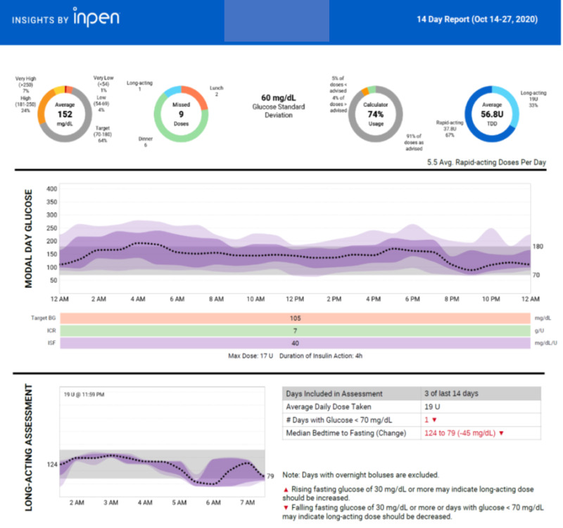
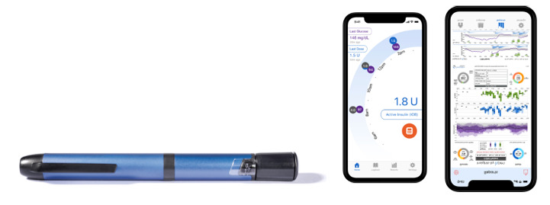
SUSTAVI ZA ISPORUKU INZULINA Značajno poboljšanje farmakokinetike i farmakodinamike inzulinskih analoga i napredak u tehnologiji omogućili su sustavima za isporuku inzulina da nalikuju endogenom izlučivanju inzulina što je moguće bliže.
Od 1981. inzulinske olovke- uređaji za injekcije. Sadrže uložak s inzulinom koji se ubrizgava u potkožno tkivo kroz finu, zamjenjivu iglu. praktične, prenosive i naširoko se koriste dostupne kao jednokratne brizgalice koje sadrže napunjene uloške ili inzulinske olovke za višekratnu upotrebu sa zamjenjivim inzulinskim ulošcima. pogodnost doziranja od ½ jedinice (pedijatrijski pacijenti) i one odrasle osobe s visokom osjetljivošću na inzulin i malim potrebama za inzulinom.
2017. Inzulinske pametne olovke – bilježe vrijeme i količinu svake primijenjene doze inzulina, prikazuju posljednju dozu i preostali inzulin, daju preporuke za doziranje na temelju unaprijed određenih informacija. Ove se informacije bežično prenose putem Bluetootha do namjenske mobilne aplikacije na pametnom telefonu.
Subramanian S, Baidal D. The Management of Type 1 Diabetes. [Updated 2021 May 22]. In: Feingold KR, Anawalt B, Blackman MR, et al., editors. Endotext [Internet]. South Dartmouth (MA): MDText.com, Inc.; 2000-. Available from: https://www.ncbi.nlm.nih.gov/books/NBK279114/

Slide 13
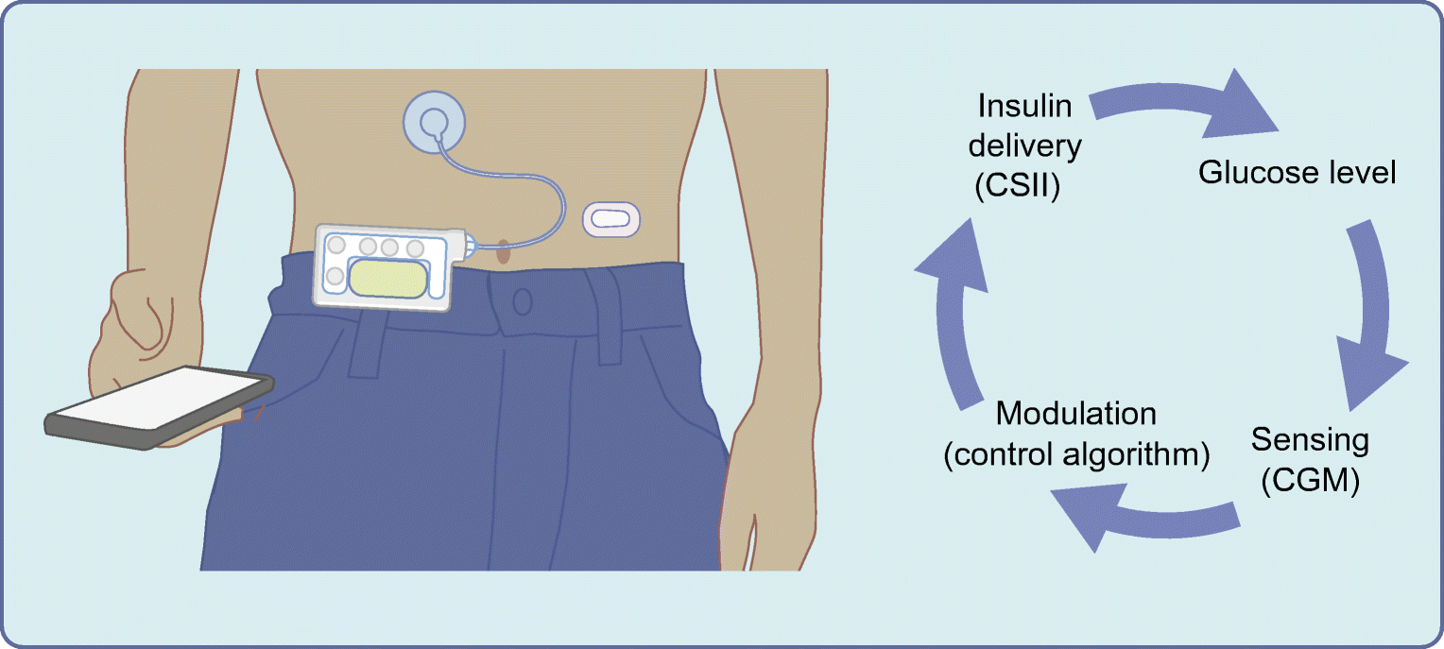
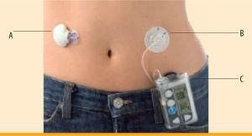
Shema „umjetne gušterače”
Algoritam modificira automatsku infuziju inzulina kroz pumpu na temelju vrijednosti glukoze (CGM) optimizira kontrolu glukoze povećavajući vrijeme provedeno u cilju (3,9-10,0mmol/L). Izazovi se odnose na apsorpciju inzulina koju treba ubrzati, točnost CGM-a i potrebu za kalibracijom. Potpuna kontrola zatvorene petlje koja minimalizira čovjekovu intervenciju mogla bi potpuno automatizirati terapiju inzulinom.
MiniMed Paradigm® REAL-Time.
Boughton, C.K., Hovorka, R. New closed-loop insulin systems. Diabetologia 64, 1007–1015 (2021). https://doi.org/10.1007/s00125-021-05391-w
https://www.elsevier.es/es-revista-avances-diabetologia-326-articulo-role-continuous-glucose-monitoring-in-S1134323010620029

Slide 14
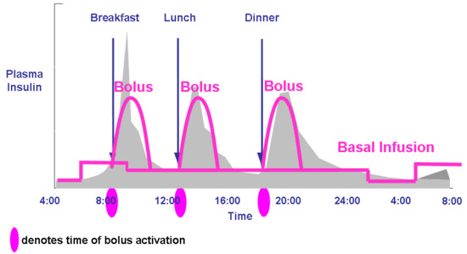
Idealne krivulje inzulina za CSII s inzulinom
.
.
bazalni inzulin – ovisno o potrebama manje od 00-4h (fenomen pred zoru) više od 4-8 h (fenomen zore). ostatak dana – sredina druge dvije
prandijalnu dozu moderne pumpe izračunavaju na temelju glukoze u krvi i količine ugljikohidrata. - izračunavaju koliko je prethodnog prandijalnog inzulina još uvijek aktivno i predlažu dozu koju pacijent može aktivirati ili poništiti
Subramanian S, Baidal D. The Management of Type 1 Diabetes. [Updated 2021 May 22]. In: Feingold KR, Anawalt B, Blackman MR, et al., editors. Endotext [Internet]. South Dartmouth (MA): MDText.com, Inc.; 2000-. Available from: https://www.ncbi.nlm.nih.gov/books/NBK279114/

Slide 15
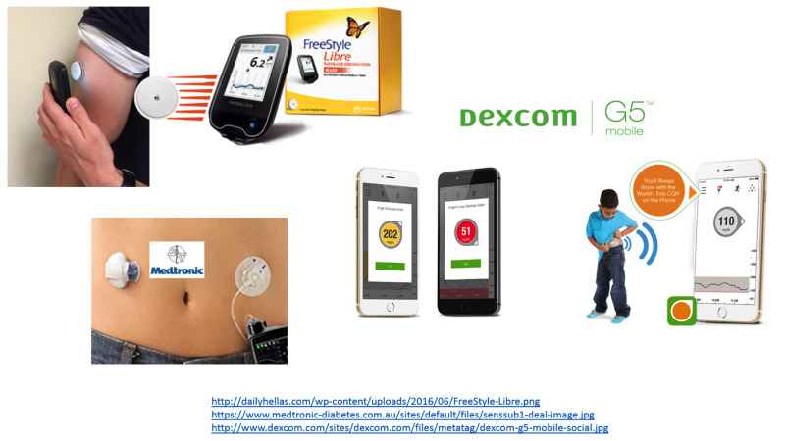

Slide 16
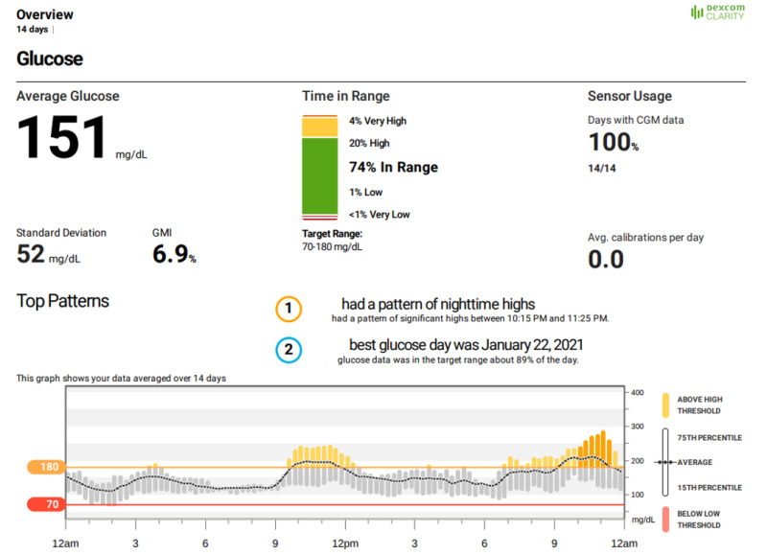
14-dnevno DEXCOM CGM izvješće o pregledu
kprikazuje podatke senzora glukoze u razdoblju od 24 sata uključujući srednju vrijednost (točkasta linija), standardnu ​​devijaciju, pokazatelj upravljanja glukozom, interkvartilni raspon (sive trake), gornji i donji prag glukoze (narančaste i crvene linije, koje postavlja korisnik), postotak vremena u rasponu, korištenje senzora, glavni uzorci i prosječne dnevne kalibracije.
Subramanian S, Baidal D. The Management of Type 1 Diabetes. [Updated 2021 May 22]. In: Feingold KR, Anawalt B, Blackman MR, et al., editors. Endotext [Internet]. South Dartmouth (MA): MDText.com, Inc.; 2000-. Available from: https://www.ncbi.nlm.nih.gov/books/NBK279114/

Slide 17
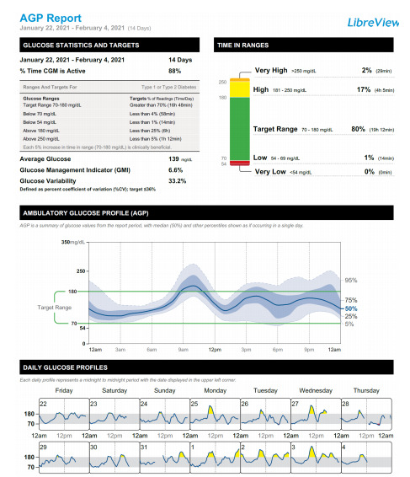
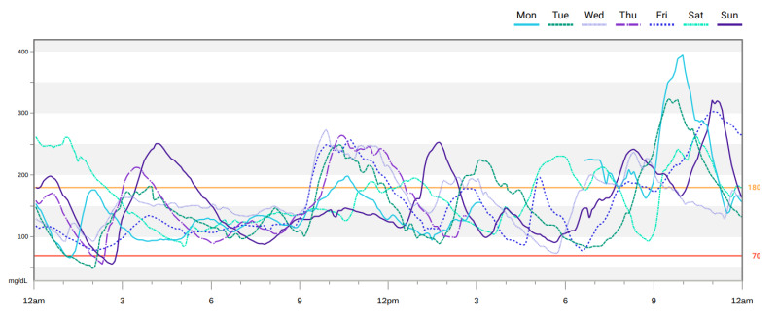
Uzorak ambulantnog profila glukoze (AGP).
7-dnevno DEXCOM CGM preklapajuće izvješće koje prikazuje dnevne profile koji omogućuju prepoznavanje trendova i obrazaca.
Inc.; 2000-. Available from: https://www.ncbi.nlm.nih.gov/books/NBK279114/Subramanian S, Baidal D. The Management of Type 1 Diabetes. [Updated 2021 May 22]. In: Feingold KR, Anawalt B, Blackman MR, et al., editors. Endotext [Internet]. South Dartmouth (MA): MDText.com,

Slide 18
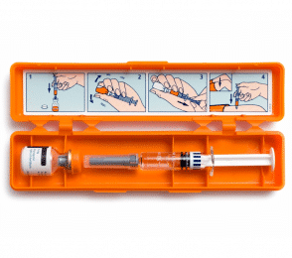
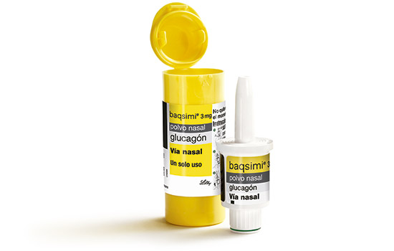
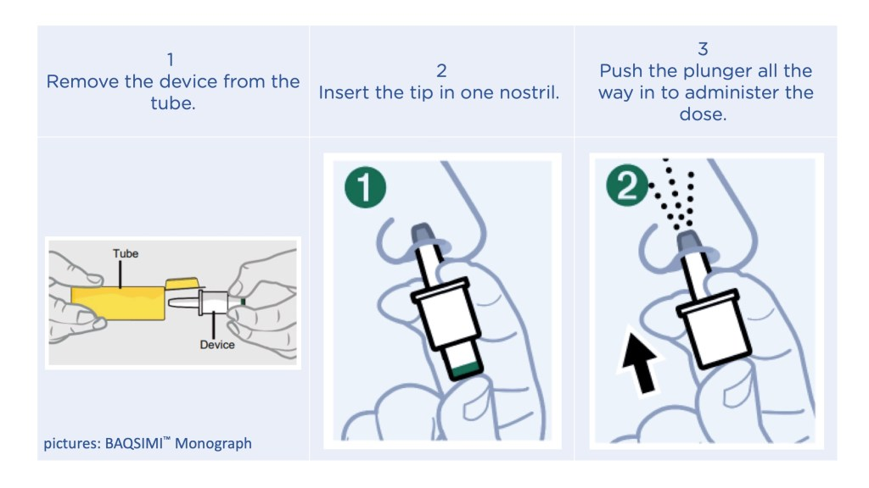
GLUKAGON- lijek za tešku hipoglikemiju- primjenjuje druga osoba
GLUCAGEN HYPOKIT SET (1998)
Baqsimi- glukagon
U spreju, 2019.
Za osobe od 4 I više godina
komplicirani postupak ubrizgavanja u više koraka, potrebna edukacija o upotrebi članova obitelji, prijatelja ili njegovatelja

Slide 19
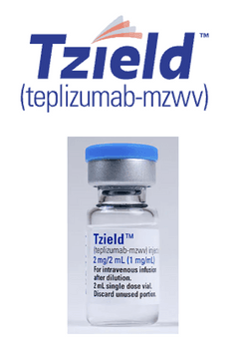
PREVENCIJA DMT1?
Teplizumab - usporava progresiju; humanizirano monoklonsko protutijelo Indiciran je za odgađanje pojave DM tipa u dobi od 8 godina ili više;
Odobren 2022.

Slide 20
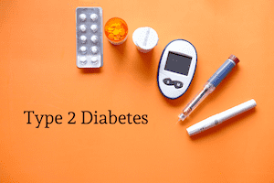
NOVOSTI U LIJEČENJU DMT 2
https://diatribe.org/type-2-diabetes

Slide 21
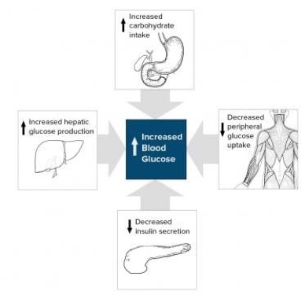
Patofiziologija DMT2
Glavne abnormalnosti - zatajenje beta stanica i - periferna inzulinska rezistencija
https://emedicine.medscape.com/article/117853-overview#a3

Slide 22
Hiperglikemija rezultat: inzulinske rezistencije
povećanog oslobađanje glukoze iz jetre i oštećene sekretorna funkcija β-stanica gušterače
periferna inzulinska rezistencija, poremećena regulacija jetrene proizvodnje glukoze i opadanje funkcije β-stanica, što na kraju dovodi do zatajenja β-stanica.

Slide 23
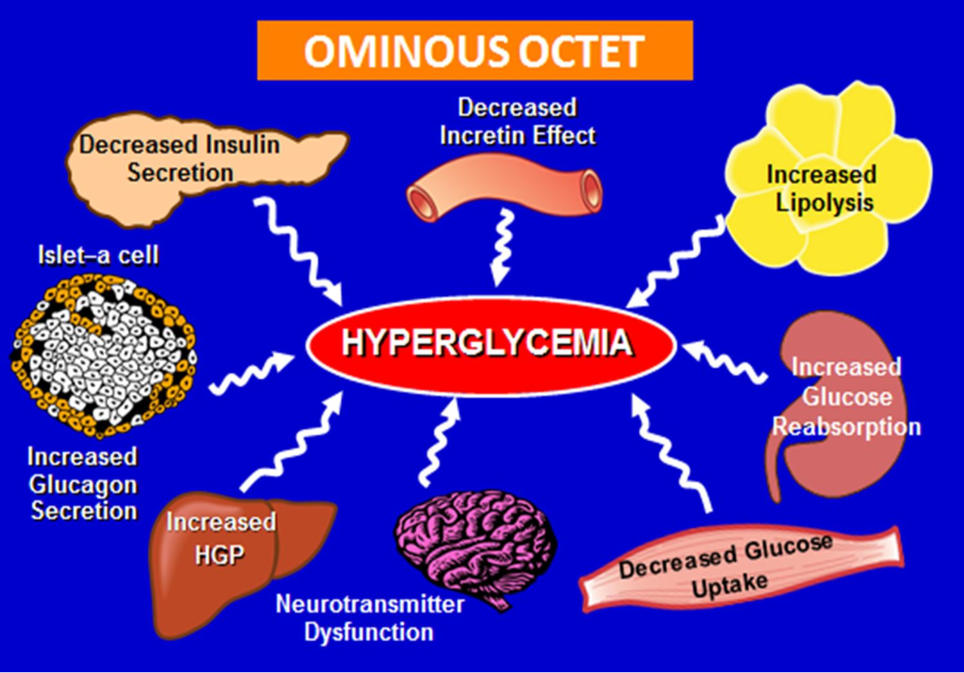
Patofiziološki defekti u T2DM- zloslutni oktet
β-stanice gušterače (smanjeno lučenje inzulina),
α-stanice gušterače (pojačano lučenje glukagona),
jetra (povećano izlučivanje glukoze iz jetre),
mišići (smanjeni unos glukoze),
masno tkivo (pojačana lipoliza),
bubrezi (povećana ponovna apsorpcija glukoze)
crijeva (smanjeni učinak inkretina) i
mozak (poremećena regulacija apetita)
https://www.semanticscholar.org/paper/Pathogenesis-of-type-2-diabetes-mellitus.-DeFronzo/e2f5e8ff054b5ddfd057be8a02602925af4241ca/figure/0

Slide 24
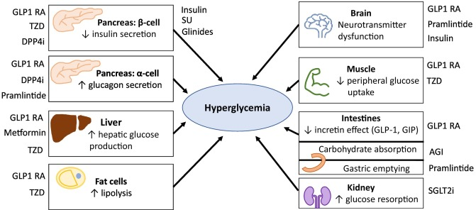
HIPOGLIKEMICI
Prema mehanizmu djelovanja:
Inzulinotropni lijekovi: ↑ lučenje inzulina - Sulfonilureje , Meglitinidi, Analozi peptida-1 sličnog glukagonu (GLP-1), DPP-4 inhibitori
Neinzulinotropni lijekovi: ne utječu na oslobađanje inzulina ↓ Inzulinska rezistencija -Bigvanidi. Tiazolidindioni (TZD)
↓ Apsorpcija/reapsorpcija glukoze: Inhibitori alfa-glukozidaze (crijeva) Inhibitori transportnog proteina 2 (SGLT2) natrij-glukoza (bubrezi) ↓ Pražnjenje želuca i izlučivanje glukagona: analozi amilina
1.Bigvanidi
2.Sulfonilureje
3.Derivati ​​meglitinida
I4.nhibitori alfa-glukozidaze
5.Tiazolidindioni (TZD)
6.Agonisti peptida nalik glukagonu-1 (GLP-1).
7.Inhibitori dipeptidil peptidaze IV (DPP-4).
8.Inhibitori suprijenosnika natrij-glukoze 2 (SGLT-2).
9.Amilinomimetici
10.Sekvestranti žučne kiseline
11. Agonisti dopamina
DeMarsilis A. et al. Pharmacotherapy of type 2 diabetes: An update and future directions. Metabolism,Volume 137,2022,155332,ISSN 0026-0495

Slide 25
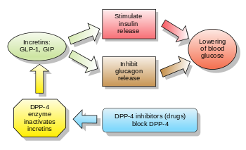
NOVIJI LIJEKOVI U LIJEČENJU DMT2 – INKRETINI
“INKRETINSKI UČINAK”
fenomen pri kojem oralna glukoza izaziva jače sekretorne odgovore inzulina nego intravenska glukoza, unatoč induciranju sličnih razina glikemije, kod zdravih pojedinaca. Ovaj učinak posredovan je inkretinskim hormonima koji potiču iz crijeva, inzulinotropnim polipeptidom ovisnim o glukozi (GIP) i peptidom sličnim glukagonu-1 (GLP-1).
U DMT2 njihovo je izlučivanje poremećeno.
Lijekovi na bazi inkretina, uključujući agoniste GLP-1 receptora i inhibitore dipeptidil peptidaze 4 (DPP-4), stimuliraju GLP-1 receptore i tako povećavaju izlučivanje inzulina kao odgovor na oralnu i intravenoznu stimulaciju glukoze.
https://en.wikipedia.org/wiki/Glucagon-like_peptide-1#
Nauck MA, Meier JJ. The incretin effect in healthy individuals and those with type 2 diabetes: physiology, pathophysiology, and response to therapeutic interventions. Lancet Diabetes Endocrinol. 2016 Jun;4(6):525-36

Slide 26
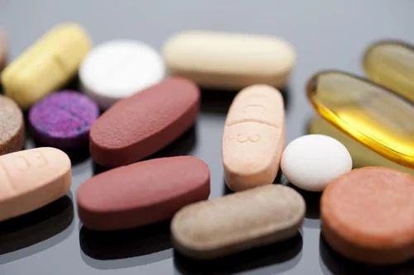
Inhibitori enzima dipeptidil-peptidase-4(DPP-4)
DPP-4: oralni hipoglikemici, inhibiraju razgradnju endogenih inkretinskih hormona GLP-1 i GIP.
Povećavaju koncentraciju aktivnih inkretina u plazmi I tako potiču otpuštanje inzulina i snižavaju koncentraciju glukagona ovisno o koncentraciji glukoze u plazmi.
Inhibitori DPP-4 često se koriste u kliničkoj praksi, imaju povoljan profil nuspojava i neutralni su iz KV perspektive. Linagliptin- koristan kod bolesnika s DMT2 I kroničnom bubrežnom bolešću. Glavna prepreka primjeni inhibitora DPP-4 je njihova relativno visoka cijena.
Dostupni: sitagliptin, linagliptin, vildagliptin, alogliptin, saksagliptin.

Slide 27
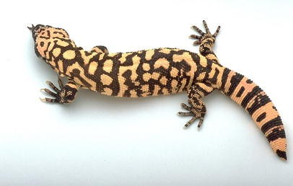
Agonisti GLP-1 - GLUKAGONU SLIČNOG PEPTIDA -1
GLP-1 analozi ili mimetici inkretina
DJELOVANJE pojačavaju lučenje inzulina
inhibiraju lučenje glukagona
usporavaju pražnjenje želuca, smanjuju apetit, povećavaju osjećaj sitosti i smanjuju unos hrane, time smanjuju tjelesnu masu
Gila monster- otrovni gušter iz pustinja Arizone. 1992. Raufman i sur. izolirali su eksendin-4 iz egzokrinog sekreta (sline) -exenatide
Podjela prema dužini djelovanja:
Kratkodjelujući : Exenatid (Byetta®), Lixisenatid (Lyxumia)
Dugodjelujući: Exenatid extended-release (Bydureon®), Liraglutid (Victoza®), Dulaglutid (Trulicity®)
Semaglutid injection (Ozempic®), Semaglutid tablete (Rybelsus®)- jedini oralni
Tirzepatid (Mounjaro®)- dvostruki agonisti GLP-1/GIP receptora

Slide 28
Nus pojave GLP-1 agonista
Najčešće nuspojave:
gubitak apetita,
mučnina.
povraćanje.
proljev.
Rjeđe-
vrtoglavica, blaga tahikardija glavobolje, loša probava (želučane tegobe).
privremeni blagi svrbež i/ili crvenilo na koži na mjestu injekcije
Teške, ali rijetke,nuspojave :
Pankreatitis.
Medularni karcinom štitnjače.
Akutna (iznenadna) ozljeda bubrega.
Pogoršanje retinopatije povezane s dijabetesom.

Slide 29
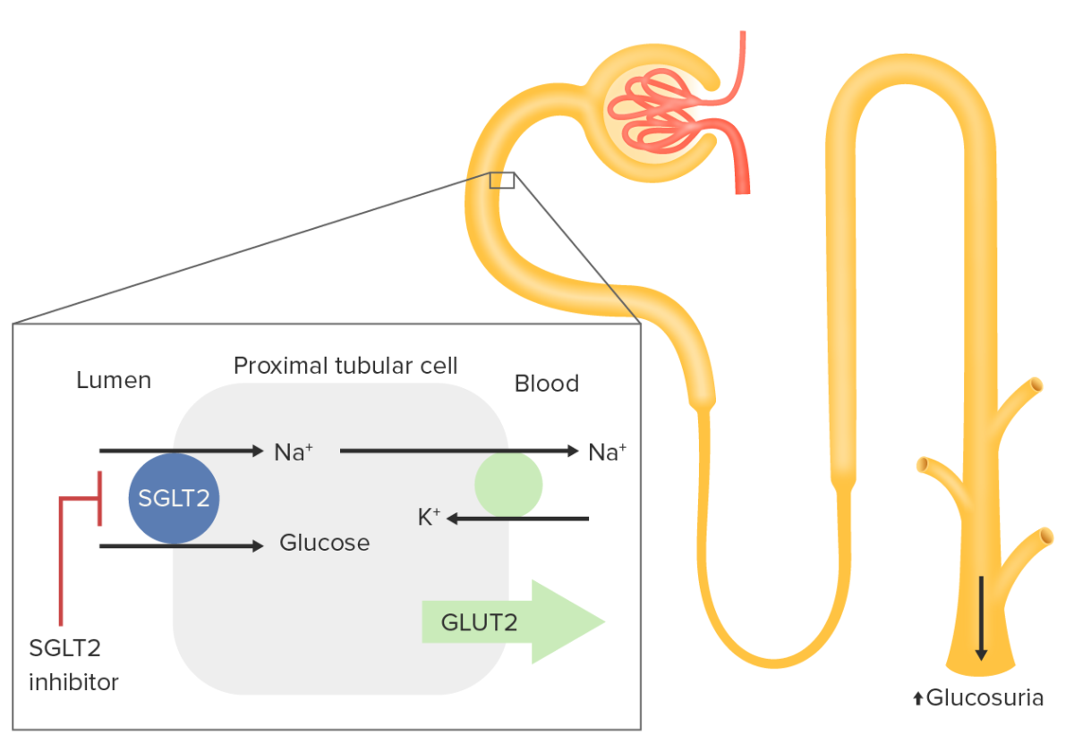
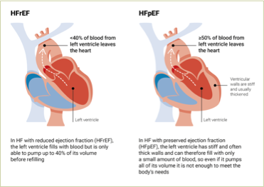
Inhibitori suprijenosnika natrija I glukoze 2 (SGLT2*)
poboljšavaju kardiorenalne ishode kod pacijenata s T2D. Empagliflozin i dapagliflozin HFrEF –zatajenje srca s reduciranom ejekcisjkom frakcijom (sa ili bez T2D), empagliflozin trenutno jedini SGLT2i s indikacijom HFpEF- zatajenje srca s očuvanom rejekcijskom frakcijom (bez obzira na T2D), Dapagliflozin- kronična bubrežna bolest s ili bez obzira na T2D, kanagliflozin indiciran u bolesnika s T2D i dijabetičkom bolešću bubrega. Smjernice - trenutni početak SGLT2i (neovisno o početnoj vrijednosti HbA1c, ciljanom HbA1c ili upotrebi metformina) nakon dijagnoze T2D u bolesnika s utvrđenom kardiorenalnom bolešću ili s visokim KV rizikom.
Inhibicija SGLT2 povećava izlučivanje glukoze bubrezima, čime se snižava razina glukoze u krvi.
Indikacije: liječenje DMT2, pomoć pri mršavljenju Smanjuje morbiditet i mortalitet za pojedince s kardiovaskularnim i bubrežnim komorbiditetima (npr. dijabetička nefropatija) Dodatne indikacije: Kronična bubrežna bolest s proteinurijom → usporava opadanje bubrežne funkcije i smanjuje proteinuriju, zatajenje srca → smanjuje mortalitet i hospitalizacije
* sodium-glucose cotransporter 2 – SGLT2
https://www.hfpolicynetwork.org/wp-content/uploads/HFPN-Spotlight-on-HFpEF.pdf
DeMarsilis A. et al. Pharmacotherapy of type 2 diabetes: An update and future directions. Metabolism,Volume 137,2022,155332,ISSN 0026-0495,
https://doi.org/10.1016/j.metabol.2022.155332.

Slide 30
Štetni učinci:
glukozurija → ↑ rizik od infekcija genitourinarnog trakta osmotska diureza dovodi do: poliurije hipovolemije, hipotenzije, akutne ozljede bubrega ↑ Rizik od prijeloma ↑ Rizik od dijabetičke ketoacidoze Reakcije preosjetljivosti Amputacije donjih ekstremiteta (posebno kanagliflozin)
Dostupni: dapagliflozin, empagliflozin, ertugliflozin, kanagliflozin, sotagliflozin

Slide 31
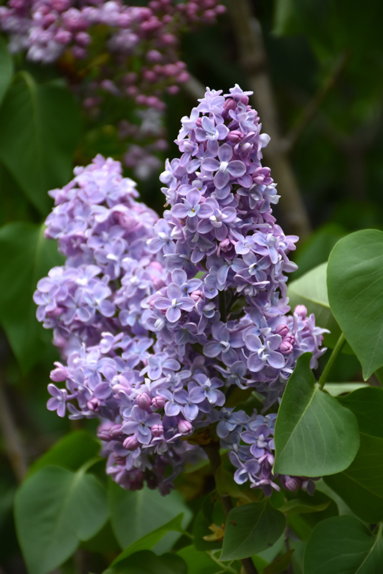
Bigvanidi: Metformin
↓ Glukoneogeneza u jetri i bubrezima ↓ GI apsorpcija glukoze ↓ Inzulinska rezistencija ↑ Unos glukoze u mišiće i masno tkivno
stimulira izlučivanje GLP-1
↓ GUK natašte i postprandijalno Stabilizira ili smanjuje težinu ↓ LDL
↑ HDL

Slide 32
Zlatni standard za liječenje DMT2
Sintetski analog prirodnog proizvoda gvanidina
Lijek izbora u većini slučajeva: dobro se podnosi, niska cijena, nema rizika od hipoglikemije s monoterapijom
Metformin ima pleiotropne učinke: protiv starenja, u prevenciji I terapiji raka…..
  Štetni učinci
  • GI učinci (poboljšavaju se smanjenjem doze ili prekidom):
  ◦ Metalni okus
  ◦ Proljev
  ◦ Anoreksija
  ◦ Mučnina i povraćanje
  • Laktacidoza:rijetko
  • Nedostatak vitamina B12 ( tijekom dugotrajne terapije zbog ↓ GI apsorpcije vitamina B12, rijetko dovodi do megaloblastične anemije, može pogoršati dijabetičku polineuropatiju

Slide 33
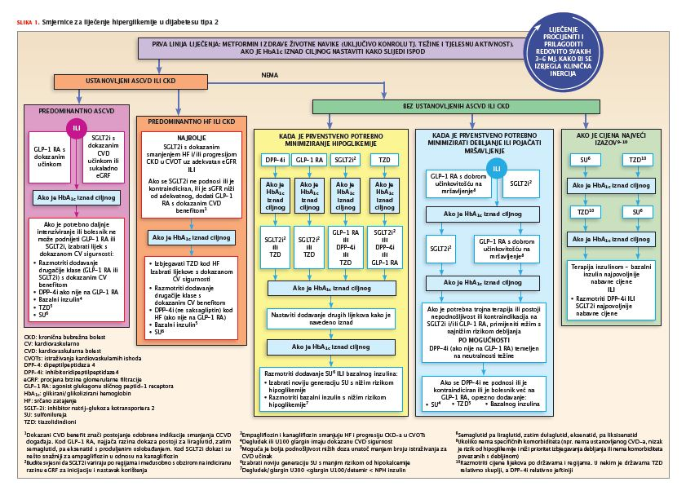
Smjernice za liječenje hiperglikemije u DMT2- pristup usmjeren na pacijenta
LIJEKOVI KOJI MIJENJAJU PARADIGMU LIJEČENJA DMT2 : GLP1RA (agonisti receptora hormona peptida-1 nalik glukagonu) i SGLT2i (inhibitori kotransportera-2 natrij-glukoza)
Ne snižavaju samo glukozu već smanjuju i rizik od velikih štetnih KV događaja, korisni za zdravlje bubrega.

Slide 34
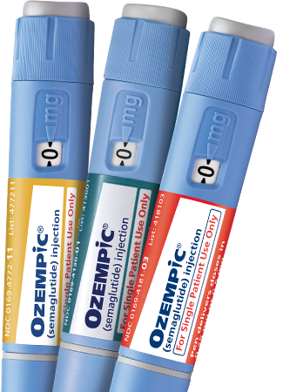
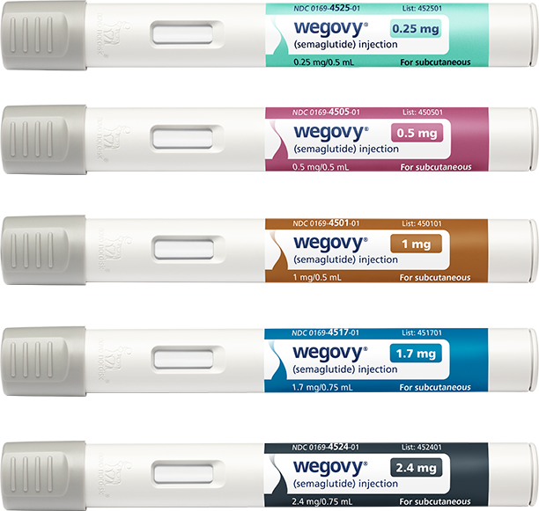
SEMAGLUTID: Ozempic I Wegovy
Ozempic registriran za DMT2
Wegovy- za liječenje debljine
Kod osoba bez DMT2

Slide 35
HVALA NA PAŽNJI

